Slide 1
«Снеговик»
МДОАУ ДС № 55 г. Благовещенска
Конспект НОД
по художественному творчеству (аппликация)
во второй младшей группе
Автор: Королёва Г.В.
Воспитатель первой квалификационной категории

Slide 2
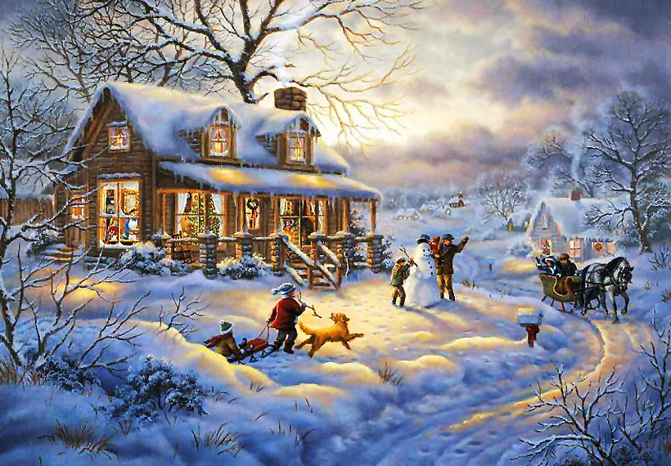

Slide 3
